Slide 2
Khởi nghiệp bền vững dựa trên nền tảng khoa học công nghệ và đổi mới sáng tạo
Nguyễn Minh Huyền trang
Tp.HCM 11/2023​

Slide 3
Tiến sĩ ngành Quản lý công
Công tác tại Ban Tổ chức Cán bộ ĐHQG-HCM,
Phụ trách Văn phòng, phát triển dự án, hợp tác và kết nối doanh nghiệp,
Phụ trách Trung tâm Sở hữu trí tuệ và chuyển giao công nghệ ĐHQG-HCM,
Hiện là Phó trưởng ban Ban Công tác Sinh viên ĐHQG-HCM

Slide 4
NộI dung
1. Khởi nghiệp bền vững
2. Nguyên tắc
3. vai trò của KH&CN
4. HỆ SINH THÁI KHỞI NGHIỆP VIỆT NAM
5. HỆ SINH THÁI KHỞI NGHIỆP QUỐC TẾ
6. CÁC Khuyến nghị

Slide 5
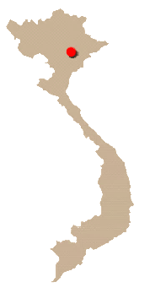
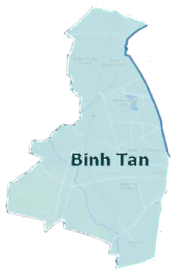
ĐẠI HỌC QUỐC GIA TP. HỒ CHÍ MINH
VNUHCM Headquarter
& Main Campus
6 Campuses:
Thu Duc City Campus
3 Ho Chi Minh City’s CBD Campuses
Ben Tre Province Campus
An Giang Province Campus
Adjacent to:
Industrial complexes
Saigon Hi-tech Park
Transportation routes & logistics hubs
An Giang
Province
Ho Chi Minh City
Ben Tre Province
Notes:
Located in the highly interactive and innovative district in the east of HCMC: Khu Đô thị Sáng tạo Tương tác cao phía Đông TP.HCM
Source: https://qhkt.hochiminhcity.gov.vn/tai-lieu-hop/de-an-hinh-thanh-va-phat-trien-khu-do-thi-sang-tao-tuong-tac-cao-phia-dong-tphcm-1897.html
https://qhkt.hochiminhcity.gov.vn/Media/Uploads/Cu%E1%BB%99c%20thi%20%C4%90%C3%B4%20th%E1%BB%8B%20S%C3%A1ng%20t%E1%BA%A1o%202019/%C4%90%E1%BB%81%20%C3%A1n%20HIID/HIID%20Summary%20Conceptual%20Publication%20part1-%20eng.pdf

Slide 6
HOẠT ĐỘNG CHÍNH
Community
Engagement
Scientific
Research
Training
Innovation

Slide 7
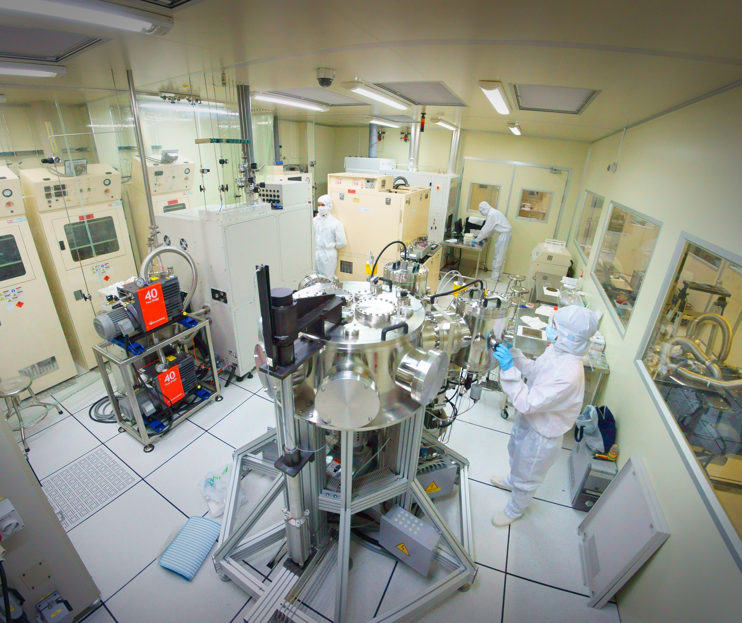
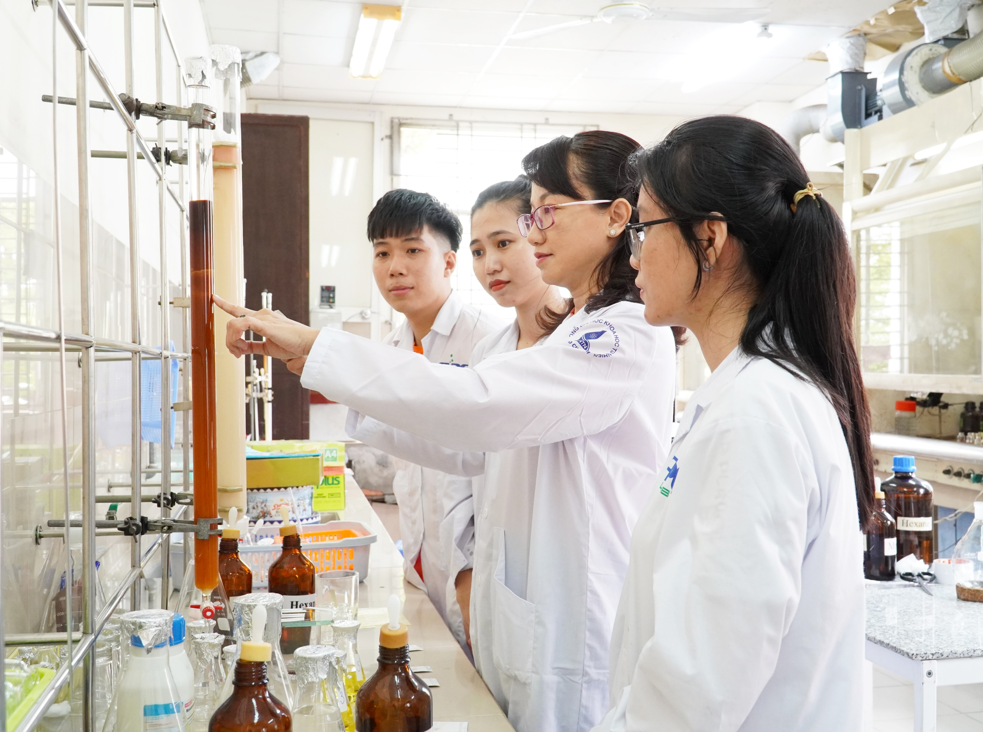
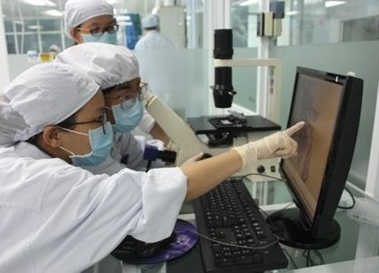
NGHIÊN CỨU KHOA HỌC VÀ CHUYỂN GIAO CÔNG NGHỆ
90+
Laboratories (13 Key labs)
3500
Technology transfer contracts (2016-2021)
6
Key Research Groups
7500
International publications (2018-10/2022)
#1 in VN (Scopus database 2022)

Slide 8
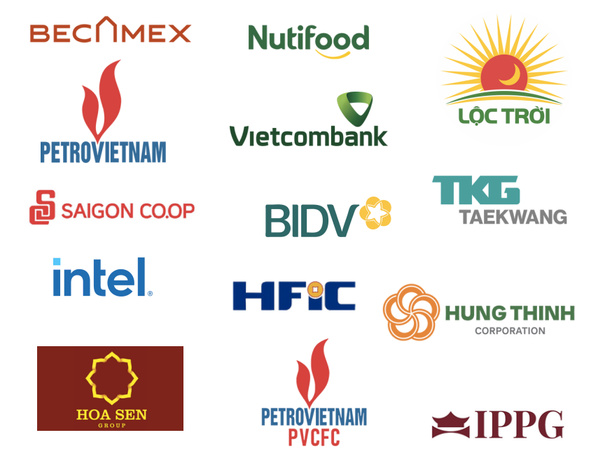
ĐỐI TÁC DOANH NGHIỆP NỔI BẬT

Slide 9
Khởi nghiệp bền vững
Tạo ra giá trị dài hạn, sản phẩm sáng tạo, đột phá
Tích hợp và áp dụng các tiến bộ khoa học và công nghệ
Đa dạng hóa và thúc đẩy kinh tế tăng trưởng

Slide 10
Các yếu tố trong hệ sinh thái khởi nghiệp đổi mới sáng tạo

Slide 11
NGUYÊN TẮC
Tạo ra giá trị cho cả xã hội và môi trường
Tăng cường trách nhiệm xã hội
Đảm bảo môi trường làm việc công bằng và an toàn
Quản lý tài nguyên tốt
Mục tiêu kinh doanh dựa trên giá trị và nguyên tắc đạo đức
Khuyến khích sự đổi mới và sáng tạo
Duy trì sự cạnh tranh và phát triển bền vững

Slide 12
Vai trò của khoa học công nghệ và đổi mới sáng tạo
Tác động tích cực
Tăng cường năng suất và hiệu quả
Giúp giải quyết những vấn đề phức tạp của xã hội và môi trường
Tạo ra cơ hội nghề nghiệp mới và đa dạng

Slide 13
Vai trò của khoa học công nghệ và đổi mới sáng tạo
Tác động tích cực
Đóng góp vào tăng trưởng kinh tế và tạo ra những ngành công nghiệp mới
Phát triển các sản phẩm và dịch vụ mới nhằm cải thiện chất lượng cuộc sống
Khám phá mới và hiểu biết tri thức

Slide 14
Vai trò của khoa học công nghệ và đổi mới sáng tạo
MẶT TRÁI
Gia tăng thất nghiệp, cạnh tranh lao động
Nguy cơ mất an ninh, an toàn
Nãy sinh các vấn đề về môi trường, xã hội

Slide 15
Vai trò của khoa học công nghệ và đổi mới sáng tạo
MẶT TRÁI
Những ảnh hưởng đến sức khỏe
Rủi ro an ninh mạng và tội phạm điện tử
Sự phức tạp của công nghệ tạo ra một xã hội chia rẽ về tri thức và kỹ năng

Slide 16
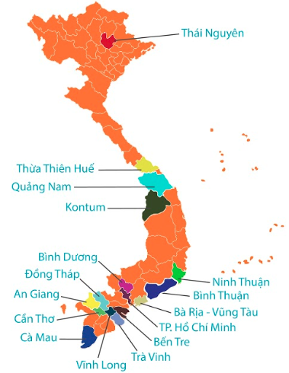
Hệ sinh thái khởi nghiệp đổi mới sáng tạo
20 + tỉnh thành
2.600 + cán bộ địa phương
Tư vấn 28+ các chương trình
Các nhà cung cấp dịch vụ
Các trường đại học
Các doanh nghiệp lớn
Doanh nghiệp khởi nghiệp*
Các tổ chức hỗ trợ
Các tổ chức nghiên cứu
Các tổ chức tài trợ vốn

Slide 17
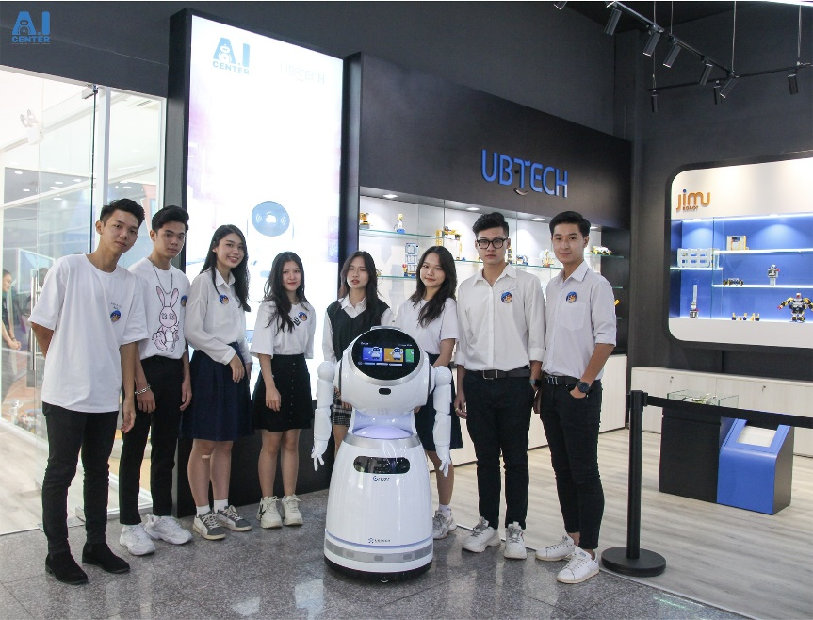
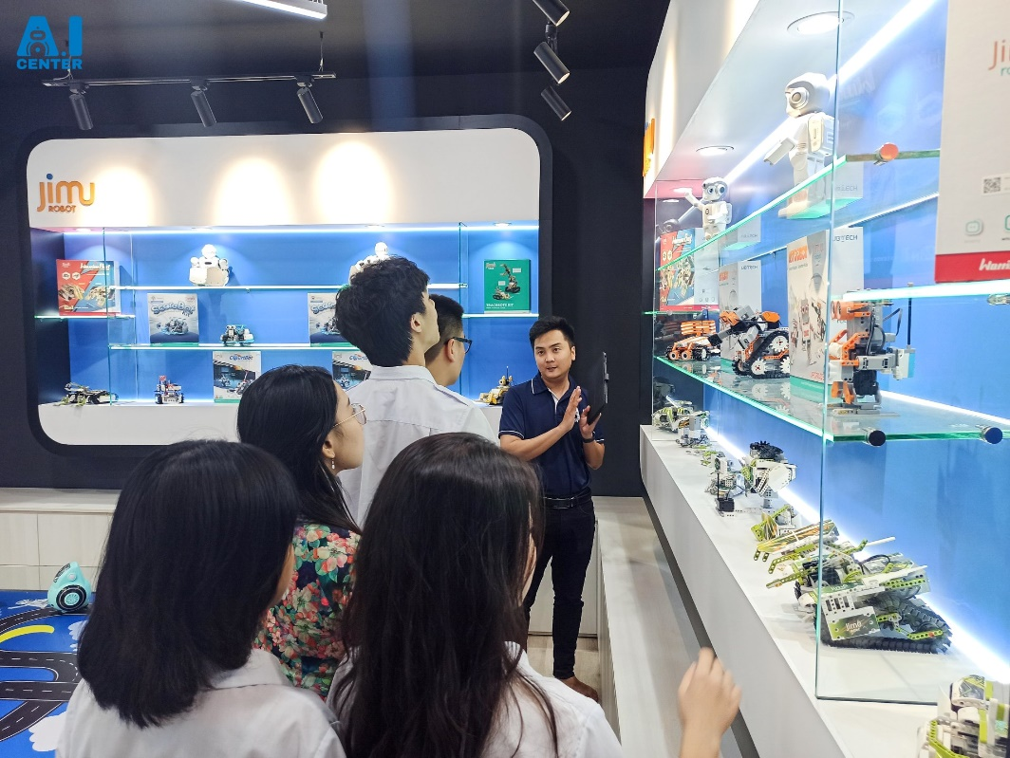
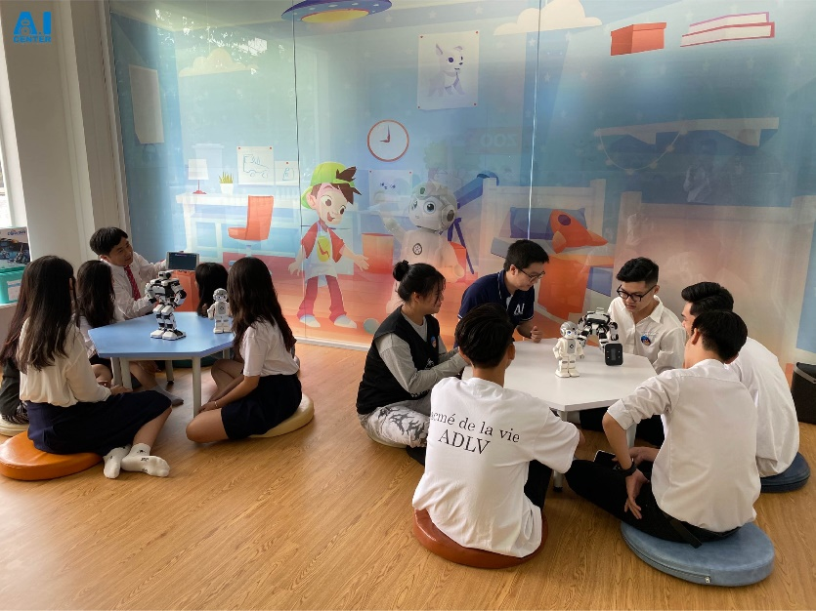
Trải nghiệm công nghệ

Slide 18
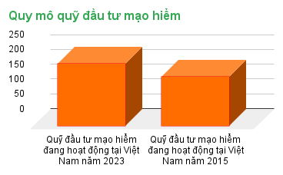
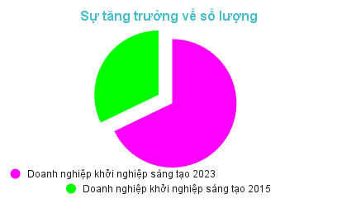
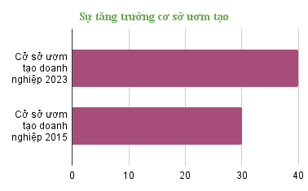
HỆ SINH THÁI khởi nghiệp ĐỔI MỚI SÁNG TẠO TẠI việt nam
Tính đến tháng 9/2023 cả nước có 12.684 doanh nghiệp thành lập mới với số vốn đăng ký là 117,2 nghìn tỷ đồng, tăng 10,6% về số doanh nghiệp
➔ Giai đoạn còn non trẻ, hệ sinh thái khởi nghiệp đổi mới sáng tạo

Slide 19
Hệ thống các chương trình hỗ trợ khởi nghiệp tại ĐHQG-HCM
Công nghệ (Technology)
Truyền cảm hứng (Inspire)
Khám phá (Discover)
Trải nghiệm
(Experience)
+ AI
Học sinh phổ thông, tiểu học, SV, Giảng viên
+ Big Data
+ Security
+ Cloud
+ Tâm thế/tư duy khởi nghiệp
+ Startup Open day
+Hành trình doanh nhân
+ Cuộc thi Ý tưởng khởi nghiệp CiC,…
+ Thực tập
+ Gặp gỡ/trao đổi
+ Bootcamp
+ Electives
/MinorTracks
+ Hội thảo,…
+Ươm tạo
Incubation
+Thúc đẩy/ tăng tốc
Acceleration
+S.trip,…
Block 86
Mạng lưới chuyên gia giáo sư
Mạng lưới các Mentor (IMN)
Mạng lưới DN ĐMST
Mạng lưới nhà đầu tư Thiên thần (IAN)
ITP: Hệ sinh thái khởi nghiêp đổi mới sáng tạo kết nối toàn cầu
Hàng năm hỗ trợ khoảng 3.5 tỷ đồng; hỗ trợ 15 nhóm dự án, công ty khởi nghiệp hàng năm (2020-2023)

Slide 20
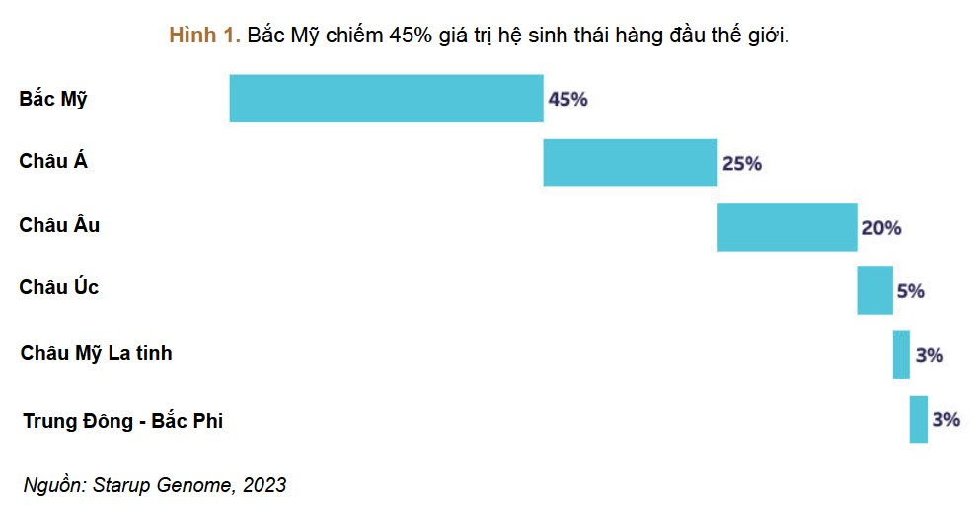
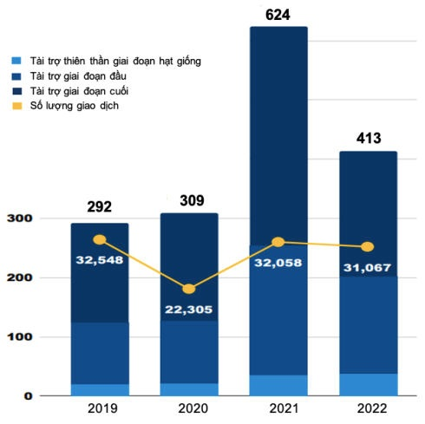
Hệ sinh thái khởi nghiệp TOÀN CẦU
Tài trợ cho startup và số lượng giao dịch
Xếp hạng hệ sinh thái khời nghiệp toàn cầu năm 2023

Slide 21
NHỮNG KỲ LÂN CÔNG NGHỆ ĐIỂN HÌNH TRÊN THẾ GIỚI VÀ VIỆT NAM
Dropbox
PayPal Holdings, Inc.
VNG Corporation
VNLife
Momo
Sky Mavis
Có khoảng 1.200 startup kỳ lân công nghệ trên toàn cầu

Slide 22
Khuyến nghị cho việt nam
Tăng đầu tư vào nghiên cứu và phát triển, đặc biệt là trong các lĩnh vực có tiềm năng sáng tạo cao và ứng dụng công nghệ tiên tiến
Tăng cường chương trình đào tạo và phát triển kỹ năng cho cộng đồng khởi nghiệp, tập trung vào nền tảng khoa học và công nghệ
Tăng cường hỗ trợ tài chính cho doanh nghiệp khởi nghiệp và các dự án nghiên cứu phát triển
Tạo cơ hội hợp tác giữa doanh nghiệp và trường đại học để tận dụng kiến thức và nguồn lực nghiên cứu
Đảm bảo môi trường luật lệ thân thiện, linh hoạt
Phát triển hệ thống ươm tạo khởi nghiệp
Khuyến khích đổi mới và hỗ trợ doanh nghiệp có mục tiêu xã hội và bền vững
Tạo môi trường cạnh tranh sáng tạo
Kích thích tiêu dùng trong nước, khai thác triệt để thị trường quốc tế
Xây dựng cộng đồng khởi nghiệp

Slide 23
Kết luận
Khoa học và công nghệ không chỉ mang lại cơ hội sáng tạo mà còn cung cấp các công cụ và phương tiện để các doanh nghiệp thúc đẩy và duy trì mô hình kinh doanh bền vững
Khoa học và công nghệ phát triển mạnh mẽ, chuyển đổi số nhanh chóng, ngày càng trở thành nhân tố quyết định đến năng lực cạnh tranh của doanh nghiệp hướng đến mục tiêu phát triển bền vững cho doanh nghiệp khởi nghiệp ĐMST.

Slide 24
Nguyễn minh huyền trang
Tp. Hồ chí minh 11/2023

